Slide 1


REUNIÃO TRIUNFO
Abril 2026

Slide 2
INSTAGRAM
Maio 2026
📈 Alcance orgânico: 2993 (+110,8%)
💬 Interações: 446 (+66,4%)
➕ Seguidores: saldo de +39
👀 Visualizações orgânicas: 11.089 (+71,5%)
🔗 Atividade do perfil (visitas e cliques): 348 (300 no mês passado)
📪 Volume de postagens:
4 reels
3 posts
💡 O Instagram evoluiu de forma positiva em alcance e visibilidade, mostrando maior capacidade de distribuição do conteúdo e o conteúdo também foi mais eficaz em despertar interesse e interações em relação aos meses passados.
Notes:
Dados de quem nos acompanha no Instagram.

Slide 3
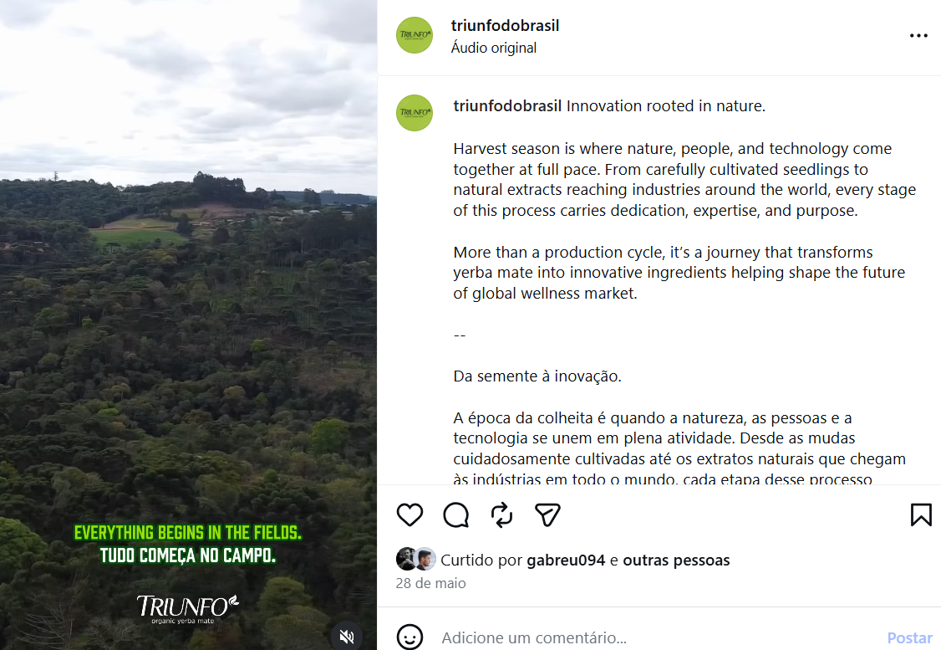
INSTAGRAM
Conteúdo de destaque
➡️2,5 mil visualizações e +5 seguidores (praticamente o dobro do melhor conteúdo do mês passado)
Notes:
Dados de quem nos acompanha no Instagram.

Slide 4
E-MAIL MARKETING/NEWSLETTER
Envios: 811
Abertos: 147
Clicados: 29
Campanhas: 2
➡️ As campanhas de e-mail realizadas em maio apresentaram alta taxa de entrega e geraram engajamento da base, reforçando a relevância desse canal para o relacionamento com clientes e prospects.
Os resultados também indicam oportunidades de otimização para ampliar o alcance e a interação das próximas campanhas.

Slide 5
LINKEDIN
Impressões: 2588 (1601 no mês passado)
Reações: 111 (+113,5%)
Novos seguidores: +19 (-34,5%)
Visitantes únicos: 63 (-26,7%)
Visualizações da página: 140 (-15,2%)
Usuários alcançados: 1367 (847 no mês passado)
💡 Conclusão:
No LinkedIn, maio apresentou crescimento significativo de engajamento e aumento do alcance das publicações. O número de impressões também cresceu de forma relevante e, apesar da redução no ritmo de aquisição de seguidores e nas visitas à página, os resultados demonstram maior visibilidade e interação com os conteúdos publicados.
Notes:
Dados gerais de conteúdo orgânico e patrocinado.

Slide 6
Próximos passos
1. Instagram
Manter a frequência de publicações, priorizando formatos que ampliam alcance e engajamento
Priorizar posts mais leves, visuais e interativos para estimular comentários, respostas e compartilhamentos.
Trabalhar temas com maior identificação e apelo de comportamento, bem-estar e naturalidade.
2. E-mail Marketing
Manter a regularidade dos envios para fortalecer o relacionamento com a base.
Aprimorar segmentação, assuntos e chamadas para ação para aumentar taxas de abertura e interação.
Expandir o uso do canal para divulgação de conteúdos estratégicos e fortalecimento da marca.
3. LinkedIn
Desenvolver pautas que incentivem visitas ao perfil e fortaleçam a percepção da marca junto ao público profissional.
Priorizar formatos que gerem mais interação, como perguntas, comparativos e aplicações práticas.
Buscar maior consistência na atração de novos seguidores. .
Notes:
Abrir quadro Asana

Slide 7
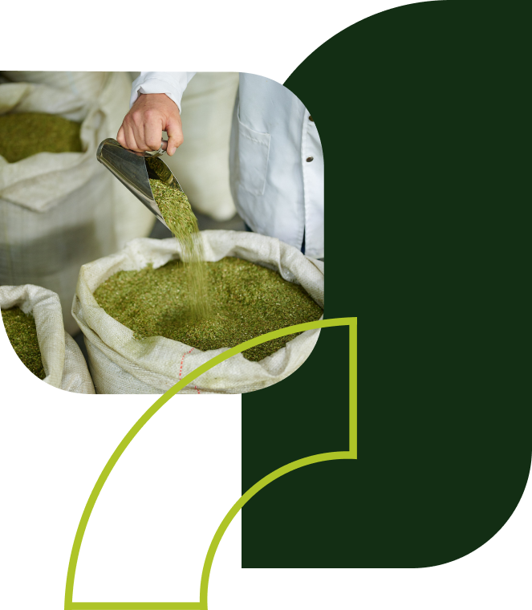

OBRIGADA

